Slide 1
Pathologies neuromusculaires
Neuropathies périphériques

Slide 2
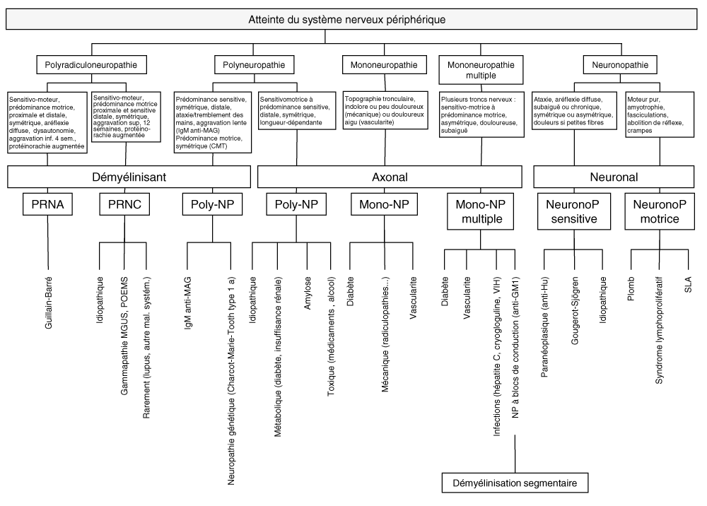
Chapitre 4 : Neuropathies périphériques

Slide 3
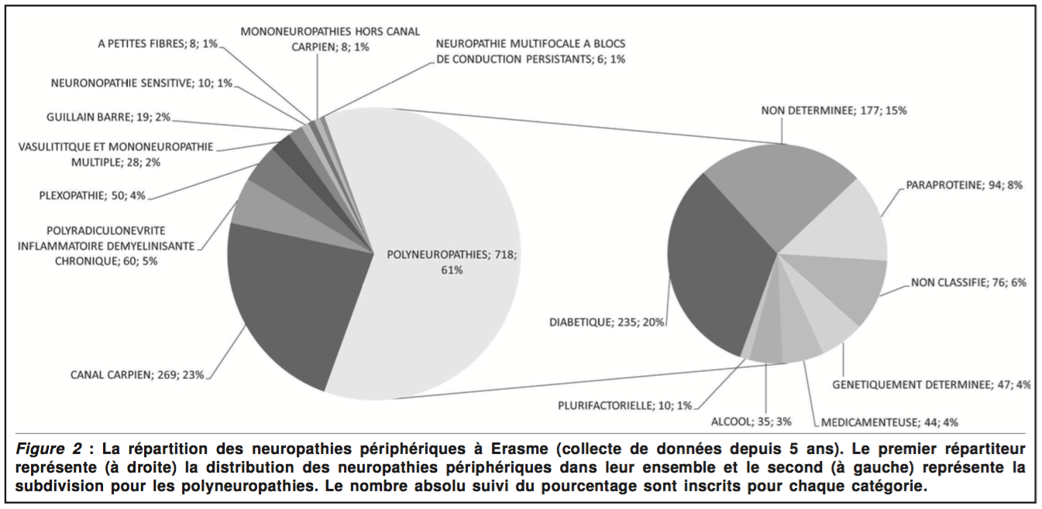
NP périphériques

Slide 4
NP périphériques
ENMG : distribution « histologique » de l’atteinte NP sensitive NP sensitivo-motrice NP avec composante autonome NP grosses fibres myélinisées NP petites fibres - ENMG parfois normal - RCS - variabilité de l’espace RR - PEL

Slide 5
NP périphériques
ENMG : distribution topographique de l’atteinte Poly-NP LD : symétrique, synchrone, distale (polytronculaires) PRN : NLD distal (polytronculaires) et proximal (polyradiculaires) Mono-NP simple : tronculaire plexuelle radiculaire Mono-NP multiple : asymétrique, asynchrone (multitronculaires ou multiradiculaires) NeuronoP : NLD (versant sensitif) : abolition des réponses sensitives aux 4 membres métamérique/segmentaire (versant moteur) - épaule (C5+C6) - main (C8+D1)

Slide 6
NP périphériques
ENMG : mécanisme physiopathologique NP axonale ou neuronale - tracés neurogènes à l’EMG (si composante motrice) - VCN normales (ou modérément ralenties) - baisse d’amplitude du potentiel d’action de la réponse motrice - baisse d’amplitude du potentiel d’action de la réponse sensitive NP démyélinisante - tracés EMG normaux (en l’absence d’axonopathie secondaire et de BC) - VCN ralenties (VCM, LDM, VCS, H, F) - dispersion et BC
NP par nodopathie

Slide 7
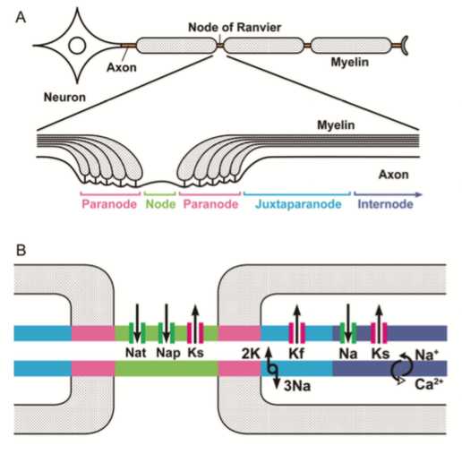
NP périphériques
ENMG : mécanisme physiopathologique
NP par nodopathie : AMAN
MMN (1%)
Neuropathies ischémiques (2%)
PNP de réa
Béribéri
Tétrodotoxine

Slide 8
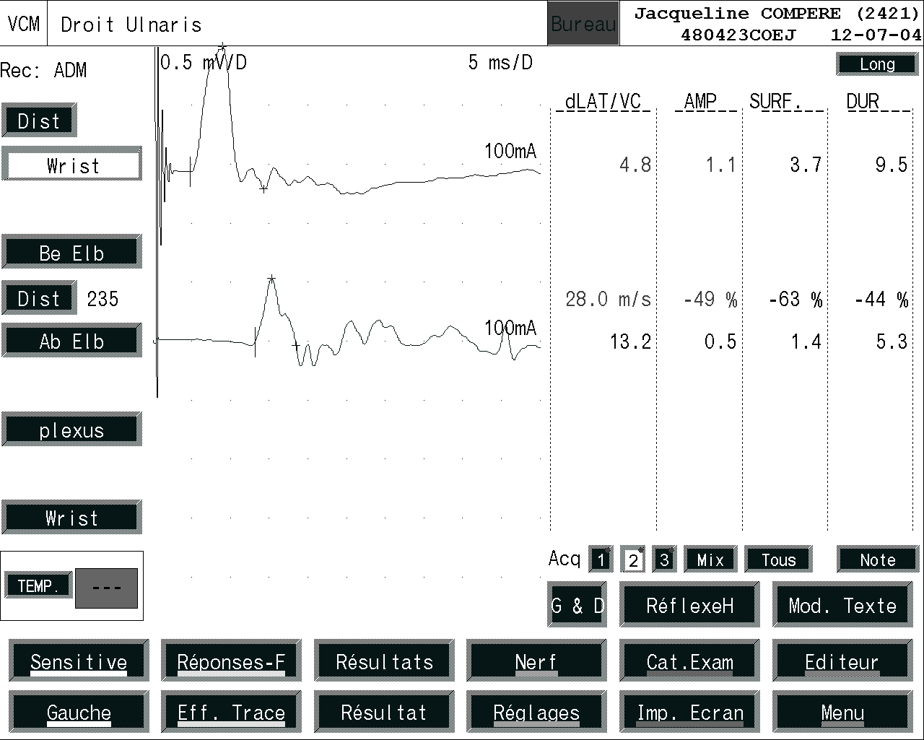
NP périphériques

Slide 9
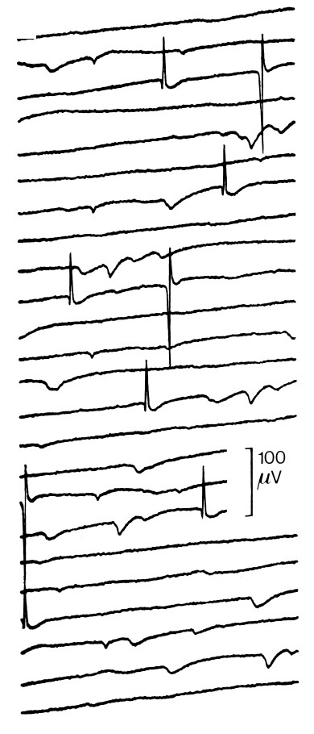
NP périphériques
ENMG : évolutivité NP subaigüe/aigüe - BC - PUM polyphasiques - PUM de taille normale ou modérément augmentée - signes de dénervation active (fibrillations, pointes positives) NP chronique - peu ou pas de dénervation active - peu ou pas de PUM polyphasiques - PUM de taille nettement augmentée

Slide 10
NP périphériques
Clinique NP aigüe - aggravation < 4 semaines - très symptomatique - ENMG parfois peu perturbé NP chronique - aggravation > 12 semaines - parfois peu symptomatique (voire infraclinique) - ENMG toujours parlant NP subaigüe - aggravation entre 4 et 12 semaines

Slide 11
NP périphériques
Clinique Signes moteurs Signes sensitifs Signes neurovégétatifs ATCD médicaux : médicaments, alcool ATCD familiaux : formes héréditaires

Slide 12
NP périphériques
Classification électro-clinique Atteintes focales (Mono-NP simples) - radiculaire : sciatique - plexuelle : Parsonage et Turner - tronculaire : canal carpien (23%), HNPP (épisode aigu) Atteintes multifocales (Mono-NP multiples) - aigües/subaigües : vascularite (2%) - subaigües/chroniques : lèpre Atteintes généralisées (Poly-NP) - aigües/subaigües : SGB, Lyme - subaigües/chroniques : démyélinisant (PRNC), axonal (toxiques, alcool) - chroniques : acquises (diabète), héréditaires (CMT)
Plaintes Sémiologie clinique ENMG PNP aiguë +++ ++ + PNP chronique + ++ +++

Slide 13
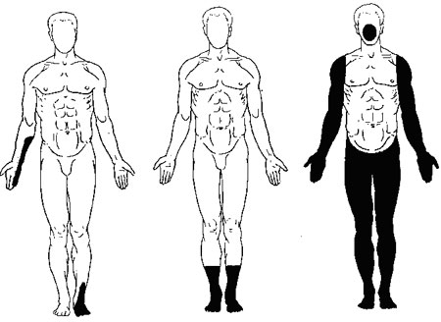
NP périphériques
Polyneuropathies axonales longueur-dépendante Poly-NP axonales LD - Elles résultent d’une atteinte diffuse et symétrique intéressant les extrémités distales des fibres nerveuses - Cette poly-NP débute donc au pied - Lorsqu’elle atteint le genou, les manifestations touchent alors les mains - Lorsqu’elle atteint le coude, les fibres de l’abdomen (plastron) et du scalp sont touchées à leur tour

Slide 14
NP périphériques
Poly-NP axonales LD : Clinique : 1. Troubles sensitifs Souvent initiaux touchant les extrémités des MI (paresthésies permanentes, dysesthésies, brûlures). L’atteinte des grosses fibres myélinisées se traduit par des troubles de la sensibilité profonde (ataxie)

Slide 15
NP périphériques
Poly-NP axonales LD : Clinique : 2. Troubles moteurs - Difficultés à la marche et fatigabilité anormale au début - Puis s’installe un steppage (déficit des releveurs du pied) - L’atteinte épargne les muscles respiratoires et les nerfs crâniens - Il existe parfois des crampes (mollets, plante des pieds).

Slide 16
NP périphériques
Poly-NP axonales LD : Clinique : 3. Troubles végétatifs - Ils sont liés à une atteinte des fibres amyéliniques : - hypotension artérielle orthostatique - troubles vésico-sphinctériens - troubles sexuels (impuissance) - troubles digestifs (diarrhée, constipation)

Slide 17
NP périphériques
Poly-NP axonales LD : Clinique : 4. Examen clinique Il confirme l’atteinte symétrique et synchrone, à prédominance distale, des MI: - abolition des réflexes achilléens - déficit moteur affectant les releveurs du pied, amyotrophie - déficit sensitif distal qui peut être discret - (examen particulièrement attentif), - atteinte végétative (peau et phanères, hypotension)

Slide 18
NP périphériques
Poly-NP axonales LD : Clinique : 5. Démarche étiologique Elle dépend de nombreux facteurs : âge : enfant (rare et héréditaire), adulte (près de 200 causes), vieillard (recherche svt infructueuse) origine, ethnie : lèpre (NP la plus fréquente dans le monde) ; amylose portugaise circonstances : maladie générale (diabète, IR), médicaments, piqûres d’insectes, origine toxique (médicaments, alcool) mode d’installation : aigu, subaigu, chronique

Slide 19
NP périphériques
PNP axonale ENMG
Réduction de l’amplitude des réponses sensitives et/ou motrices évoquées
Tracés EMG neurogènes dans les formes sensitivo-motrices
Anomalies LD
Conduction nerveuse peu ralentie
Anomalies +++ dans un territoire asymptomatique => PNP très chronique => CMT ? (4%)
Signes d’évolutivité (fibrillations, amplitudes/2 en 6 mois) => ParaN, vascularite (2%), amylose, lymphome, toxique, Lyme, HIV…

Slide 20
NP périphériques
PNP axonale vs CLE
PNP axonale - anomalies sensitives diffuses symétriques LD (plantaire interne > sural > fibulaire superficiel >>> radial) - neurographie motrice : réduction de l’amplitude des réponses M diffuses symétriques LD ; allongement des LDM et des ondes F + réduction des VCM proportionnels à la perte axonale - EMG : tracés neurogènes diffus symétrique LD (CEO > tibial antérieur > quadriceps)
CLE - sensitives svt normales - F > VCM et LDM - asymétrie : G/Dr, proximo-distale

Slide 21
NP périphériques
PNP axonale sensitive (symétrique, synchrone, distale, chronique)
Anomalies des réponses H
Réduction d’amplitude des potentiels sensitifs
LD : anomalies et les symptômes prédominent au niveau des fibres les plus longues (MI > MS)
VCS le plus souvent normales ; mais segments étudiés courts (8, 12, 14 cm) => caractère axonal peut ne pas être certain => PES
Neurographie motrice et EMG normales => évolutivité difficile à préciser sur un seul examen => contrôle ENMG
Exemple : PNP diabétique (20%)

Slide 22
NP périphériques
NP sensitive atypique
Plaintes simultanées aux mains et aux pieds ou aux mains puis aux pieds
Plaintes asymétriques
Neurographie sensitive plus altérée MS > MI ou asymétrique
forme sensitive de PRNC => PES ganglionopathie (paraN, Sjögren, idiopathique) multinévrite sensitive

Slide 23
NP périphériques
axonales chroniques
Situation 1
plaintes modérées, surtout motrices +
ENMG très perturbé +++ 1. CMT tardif - pieds creux - ATCD crampes ou entorses à répétition plus jeune, - notion familiale… 2. Dégénératif « CMT like » - début > 60 ans - pas de notion familiale…
D’après T Maisonobe

Slide 24
NP périphériques
axonales chroniques
Situation 2
plaintes nettes, surtout sensitives ++/+++
ENMG meilleur que prévu, type séquellaire + 1. ATCD médicaments toxiques, chimiothérapie (4%) 2. Alcool (3%)
D’après T Maisonobe

Slide 25
NP périphériques
axonales chroniques
Situation 3
ENMG : vitesses plus basses que ne le voudrait la perte axonale
PNP axono-myélinique 1. diabète + dialyse 2. paraN (signes centraux, LCR inflammatoire…) 3. POEMS (PNP, organomégalie, endocrinopathie, gammapathie, signes cutanés) 4. Leucodystrophies
D’après T Maisonobe

Slide 26
NP périphériques
axonales chroniques
Situation 4
atteinte sensitive NLD (pas ou peu de composante motrice)
tableau type ganglionopathie 1. Denny-Brown : neuronopathie sensitive paraN (anti-Hu, anti- CV2, anti-amphyphysine) 2. Syndrome de Gougerot-Sjögren (anti-SSA, anti-SSB), maladie cœliaque (anti-gliadine, anti-transglutaminase), cirrhose biliaire primitive 3. Cis-platine, intoxication vit B6 4. Friedreich (AR, 9q, amplification d’un triplet GAA) 5. cytopathie mitochondriale (NARP : NP, ataxie, névrite optique) 6. CANOMAD (chronique, ataxie, neuropathie, ophtalmoplégie, gammapathie, cryo, anticorps anti-disialosyles GD1b …)
D’après T Maisonobe

Slide 27
NP périphériques
NeuronoP sensitive : neuronal NLD - dégénérescence des neurones sensitifs - manifestations exclusivement sensitives - atteinte typiquement asymétrique et non systématisée en termes de tronc ou de racines - concerne les quatre membres voire la face (25 % des cas) de manière synchrone ou asynchrone - prédominent sur les grosses (ataxie, aréflexie) ou les petites (douleurs neuropathiques) fibres - chroniques ou subaigües - mécanismes dysimmunitaire (paraN, Sjögren) ou toxique (cisplatine)

Slide 28
NP périphériques
NeuronoP sensitive : neuronal NLD Diagnostic - atteinte sensitive pure clinique confirmée par une - atteinte sensitive pure à l’ENMG : abolition diffuse des potentiels sensitifs sans anomalie des potentiels moteurs - LCR : augmentation de la protéinorachie ( < 1 g/l) augmentation du nombre de cellules évoque une origine paranéoplasique - Immunologie : la présence d’anticorps anti-Hu est caractéristique d’un syndrome paranéoplasique.

Slide 29
NP périphériques
Critères de ganglionopathies (Camdessanché et al, Brain 2009)
Ataxie MS ou MI => 3,1 points
Asymétrie du déficit sensitif => 1,7 points
Déficit sensitif non limité aux MI => 2 points
1 potentiel sensitif absent aux MS ou 3 dont l’amplitude est <30% LIN => 2,8 points
1 nerf max avec des anomalies motrices => 3,1 points > 6,5 points le diagnostic est possible

Slide 30
NP périphériques
axonales chroniques
Situation 5
Neuropathie périphérique asymétrique
Tableau de type « Multinévrite confluente »
Biopsie neuro-musculaire 1. vascularite (douleur) 2. lymphome (douleur) 3. sarcoïdose 4. amylose 5. cryo (hépatite C) 6. lèpre 7. diabète
D’après T Maisonobe

Slide 31
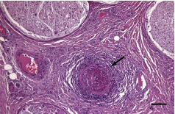
NP périphériques
Mono-NP multiple : axonal multitronculaire LD Clinique - installation aiguë ou subaiguë - douleurs, paresthésies pénibles, brûlures… - déficit sensitif puis moteur, évoluant vers l’amyotrophie SdNP plurifocal asymétrique, asynchrone - évolution extensive, confluente, prenant alors le masque d’une polyneuropathie car devenue symétrique - atteinte prédominante des nerfs des membres - atteinte des nerfs crâniens possible (V, nerfs oculomoteurs) en particulier au cours du diabète - contexte général de maladie de système : fièvre, amaigrissement, arthralgies, myalgies et signes cutanés (livedo, purpura)

Slide 32
NP périphériques
Mono-NP multiple : axonal multitronculaire LD Examen neurophysiologique - atteinte pluritronculaire axonale - dépiste des anomalies infracliniques - guide la biopsie sur le nerf sensitif le plus atteint pour la recherche d’une vascularite

Slide 33
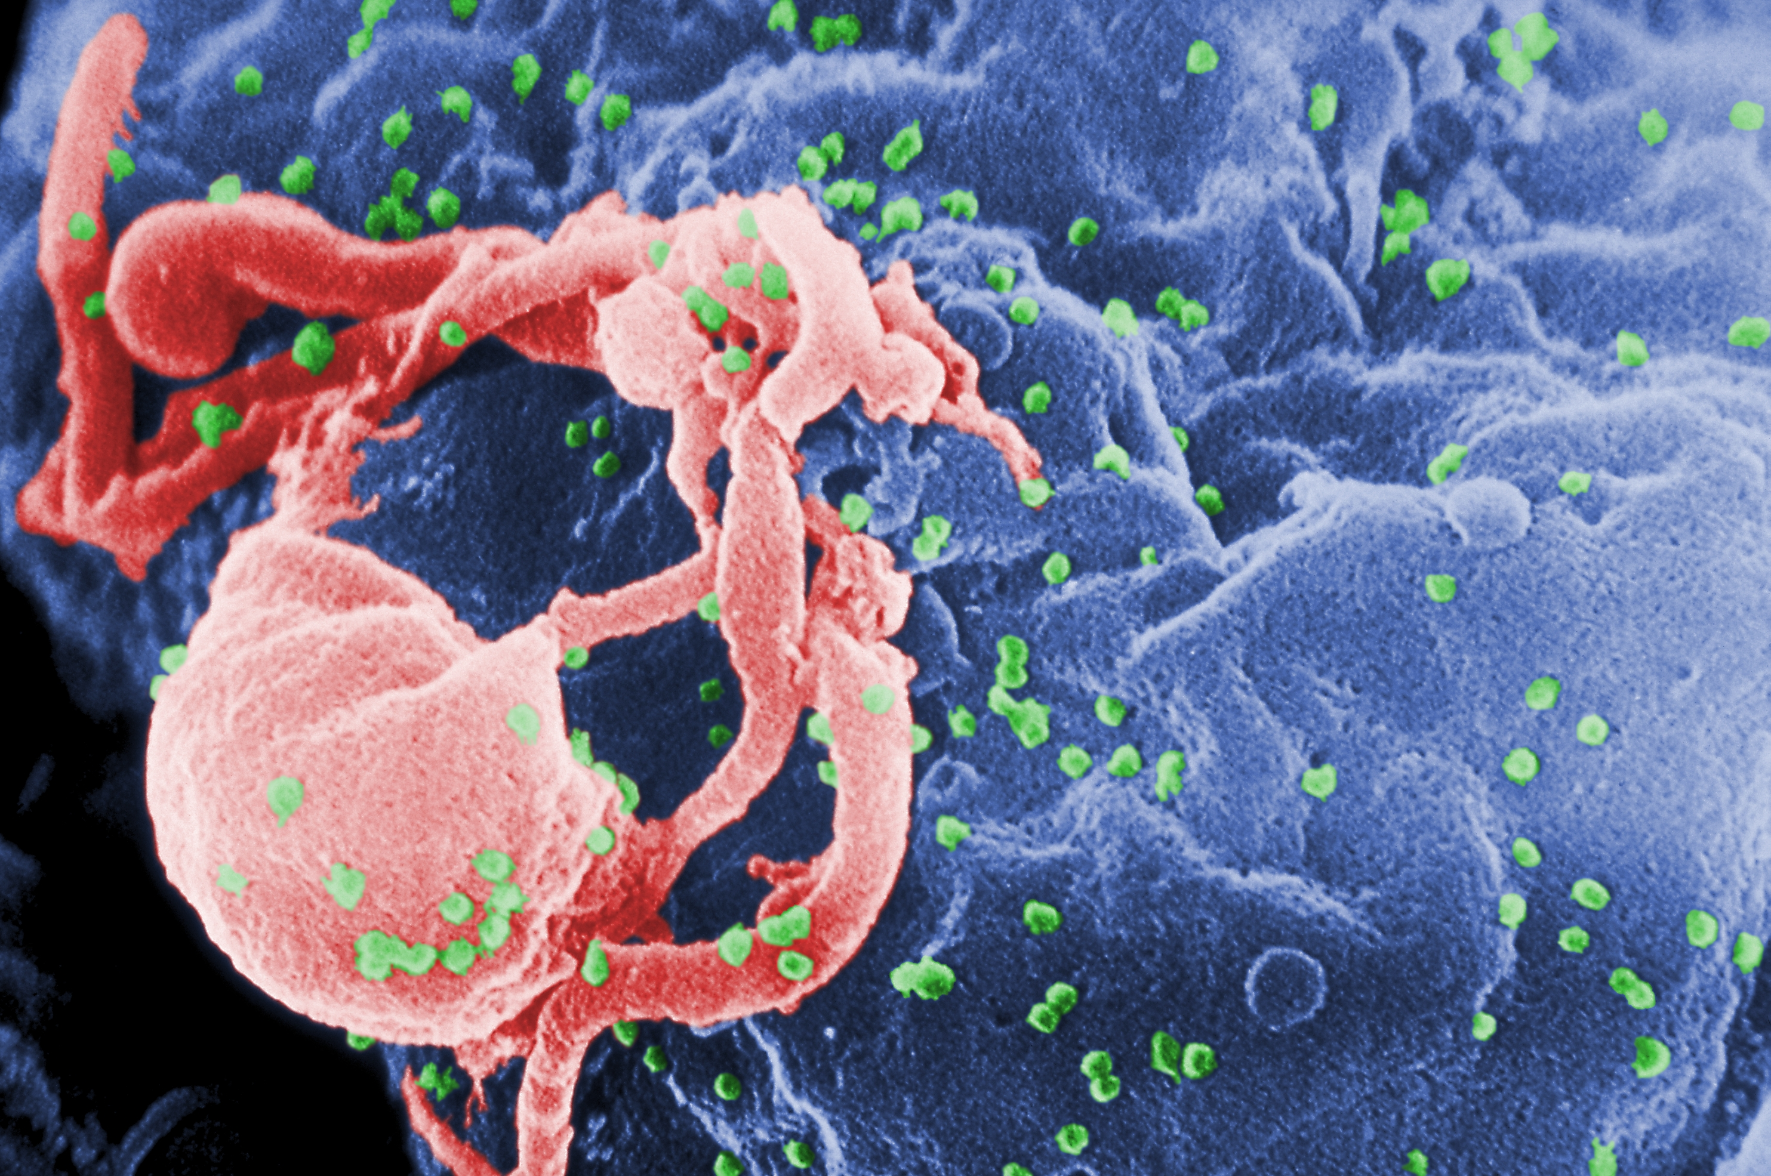
NP périphériques
Mono-NP multiple : axonal multitronculaire LD Biologie À la recherche d’une cause : - NFS, VS, CRP, protéinurie des 24 heures - sérologies hépatites B et C, VIH - facteur rhumatoïde, C3, C4, CH50, cryoglobulinémie - autoanticorps anti-noyaux, anticorps anti-ADN, anticorps anti- antigènes solubles (SSA, SSB, SM, centromères…), pANCA et cANCA

Slide 34
NP périphériques
Mono-NP multiple : axonal multitronculaire LD Biopsie neuromusculaire - examen clé pour la recherche d’une vascularite. - réalisée sur le nerf sensitif le plus atteint, souvent le nerf musculocutané, branche cutanée du nerf fibulaire. - peut montrer une vascularite nécrosante, avec nécrose fibrinoïde, infiltrat inflammatoire de la paroi des artères de moyen calibre

Slide 35
NP périphériques
Mono-NP multiple : axonal multitronculaire LD Causes des multinévrites - Périartérite noueuse, polyarthrite rhumatoïde (en régression), syndrome de Churg et Strauss, syndrome de Gougerot-Sjögren, lupus systémique, infection par le VIH, cryoglobulinémie (essentielle ou en rapport avec une infection par l’hépatite C), granulomatose de Wegener, vascularite satellite de cancer - La PAN peut toucher de façon isolée le SNP - Le diabète ne nécessite pas de biopsie neuromusculaire - La lèpre, responsable de mononeuropathies multiples à grande prédominance sensitive, est une grande cause de neuropathie dans le monde, mais rare en Europe.

Slide 36
NP périphériques
axonales chroniques
Situation 6
signes de dysautonomie
PNP axonale sensitive « petites fibres »
ENMG peut être normal 1. amylose 2. diabète 3. lèpre 4. héréditaire : Thévenard, Tangier (AR, déficit en apolipoprotéines A1, organomégalie, amygdales hypertrophiques jaunes), Fabry (déficit en alphagalactosidase, douleurs augmentées par la fièvre, la chaleur et les efforts, angiokératose, AVC récidivants, cardiomégalie, opacités cornéennes, GN, hérédité liée à l’X) 5. neuropathie toxique/carentielle (Flagyl, alcool, ciguatera)
D’après T Maisonobe

Slide 37
NP périphériques
axonales chroniques
Situation 7
PNP axonale sévère
Subaiguë (50 % de réduction des amplitudes sensitives et/ou motrices en 6 mois, fibs)
« On doit trouver l’étiologie» 1. amylose 2. vascularite 3. lymphome 4. paraN 5. myélome 6. POEMS 7. toxique non médicamenteux
D’après T Maisonobe

Slide 38
NP périphériques
axonales chroniques
Situation 8
PNP très chronique
Non douloureuse
Sensitive > motrice
Bilan négatif : Rx thorax, biologie (cytologie/FHL, ionogramme, glycémie à jeun et HGPO, urée, créatinine, TGO, TGP, gGT, bilirubine, PAL, T3, T4, TSH, électrophorèse des protéines sanguines et urinaires + immunofixation, Vit B12, acide folique, anti-CCP2, ANA, CIC, complément, HIV, Lyme, HB, HC)
idiopathique (15%) (rassurer le patient)
D’après T Maisonobe

Slide 39
NP périphériques
axonales chroniques
Situation 9
pluri-radiculaires aux MI
pluri-canalaires aux MS
bilan PNP inutile CLE + CC + uln au coude
D’après T Maisonobe

Slide 40
NP périphériques
axonales chroniques
Situation 10
Bilan PNP axonale négatif
Éléments en faveur d’une origine dysimmunitaire : sujets jeunes, évolution par poussées ou rechutes, atteinte non longueur dépendante, déficit moteur sans amyotrophie, ataxie, aréflexie généralisée, sensitives atteintes MS > MI, VCS nettement ralenties, troubles sensitifs importants et potentiels conservés
Rechercher les atypies : LCR, PES, biopsie NM, IRM des racines PRNC
D’après T Maisonobe

Slide 41
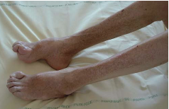
NP périphériques
Poly-NP démyélinisante LD: NP à IgM monoclonale (activité anti-MAG) Symétrique, distale, aggravation lente Prédominance sensitive Ataxie Tremblement des mains ENMG typique : ralentissements de la CN prédominent distalement
Poly-NP démyélinisante LD: NP génétique (CMT 1) Symétrique, distale, très chronique Prédominance motrice ENMG : démyélinisation homogène (VC médian < 35 m/s)

Slide 42
NP périphériques
PNP démyélinisante ENMG
Index de latence terminale (ILT) : d:(VCM x LDM) - Médian : 0,35 - 0,49 - Ulnaire : 0,39 - 0,57 - Fibulaire : 0,33 - 0,50
- Tibial : 0,32 - 0,48
Z-score : écart par rapport à la valeur moyenne attendue exprimé en nombre de DS - normal entre -2 DS et + 2 DS

Slide 43
NP périphériques
PNP démyélinisante
ENMG
Le ralentissement de la conduction nerveuse doit être suffisamment marqué pour ne pas être explicable par la perte axonale (axones à conduction rapide)
Réponse M < 1 mV => pas de conclusion quant à un éventuel ralentissement significatif
< 38 m/s aux MS, < 30 m/s aux MI ; LDM > 4 DS ; VCM < 4 DS ; F > 6 DS
BC en dehors des sites d’enclavement => SGB (2%), PRNC (5%), MMN (1%), MADSAM

Slide 44
NP périphériques
PNP démyélinisante
ENMG
Tracés EMG normaux : moins les tracés sont neurogènes et plus les ralentissements peuvent être attribués à une composante démyélinisante
Tracés EMG neurogènes LD : perte axonale motrice secondaire MI >> MS => le caractère démyélinisant est souvent plus facile à affirmer aux MS

Slide 45
NP périphériques
PNP démyélinisante ENMG
Ralentissements stt aux sites d’enclavement =>
ILT - médian/fibulaire, N ulnaire/tibial => HNPP
Ralentissements homogènes sans BC => ILT N - entre axones => pas de dispersion - entre nerfs - entre segments distaux et proximaux => CMT (Ia médian < 35 m/s ; II > 45 m/s)
Ralentissements stt sur les segments nerveux les plus long (F >> VCM > LDM) => démyélinisation segmentaire => ILT N ou + => PRNC, IR, paraN
Ralentissements LD (LDM >> VCM) => ILT - => PRNC ou neuropathie avec anti-MAG

Slide 46
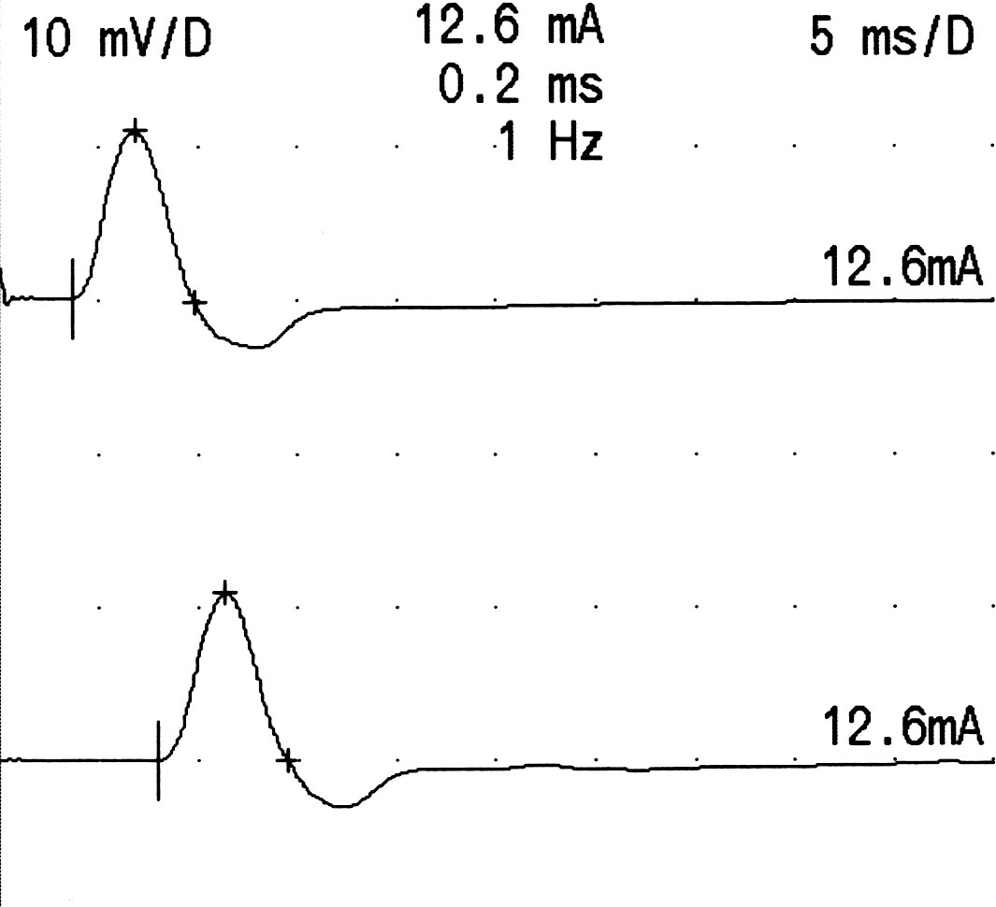
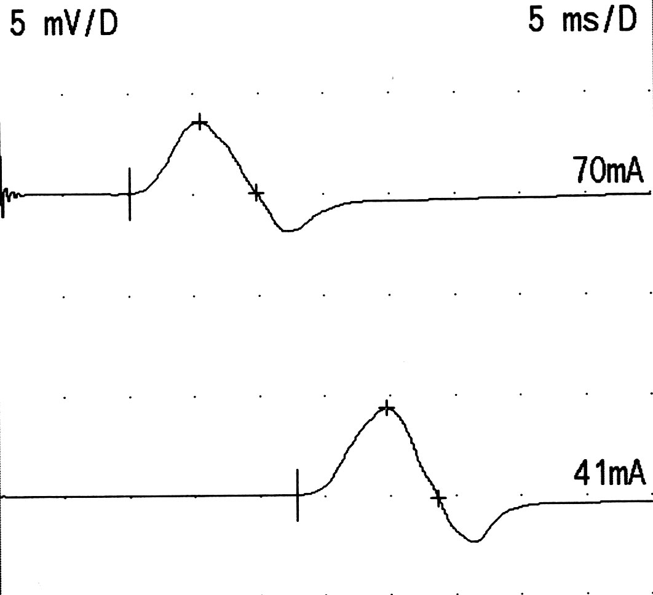
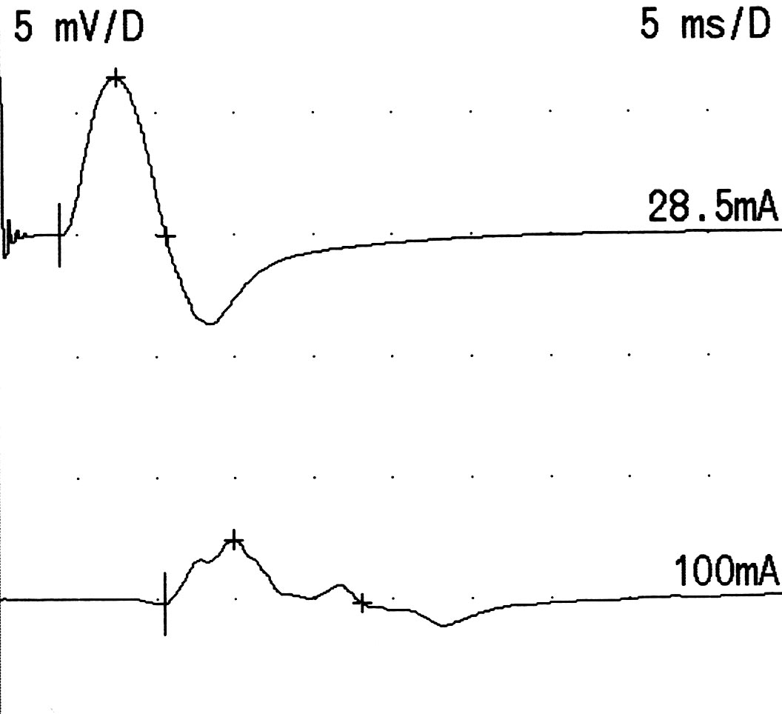
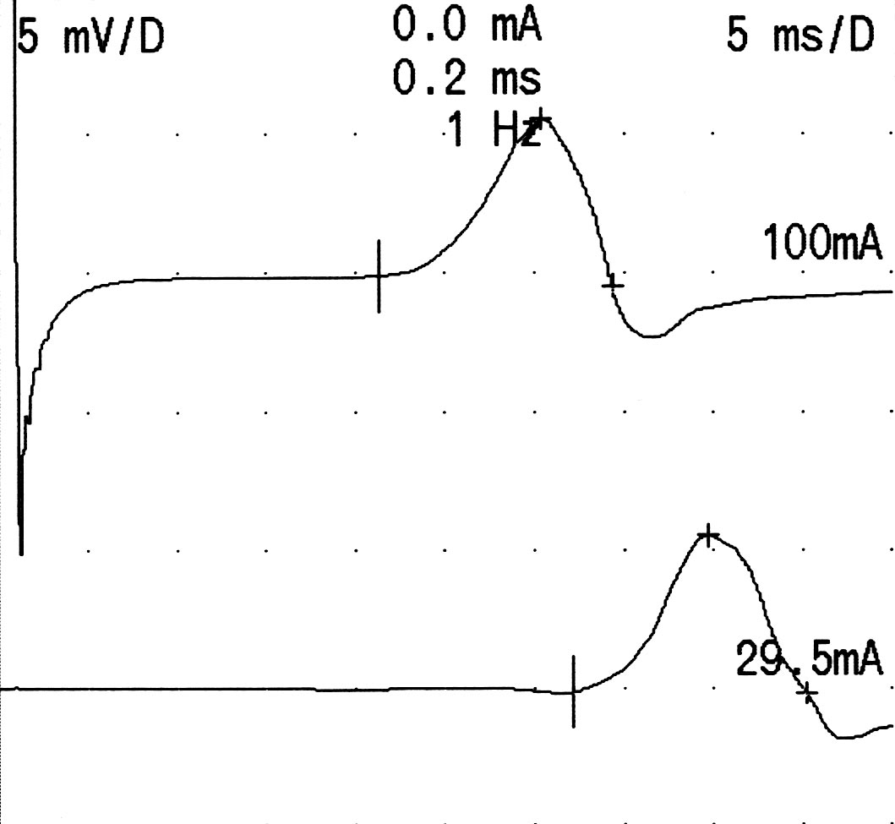
NP périphériques
PNP
démyélinisante
Normal
DLAT: 3.7 ms
MCV: 58 m/s
DLAT: 10.2 ms
MCV: 21 m/s
CMT
CIDP
DLAT: 3.8 ms
MCV: 41 m/s
DLAT: 21.3 ms
MCV: 24 m/s
DADS

Slide 47
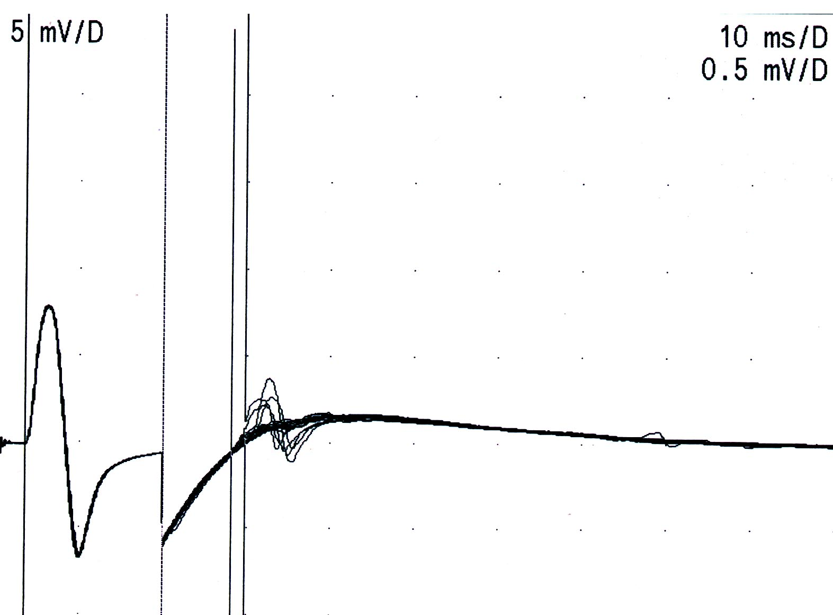
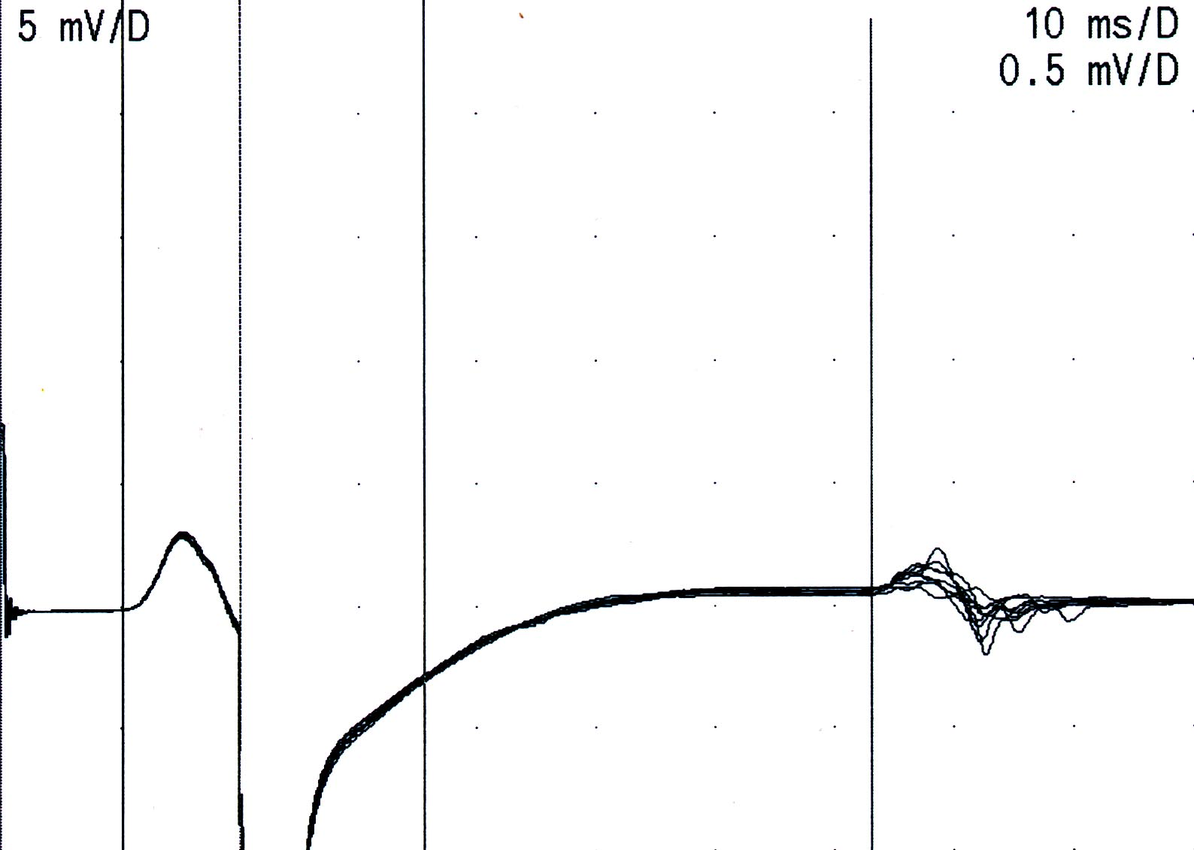
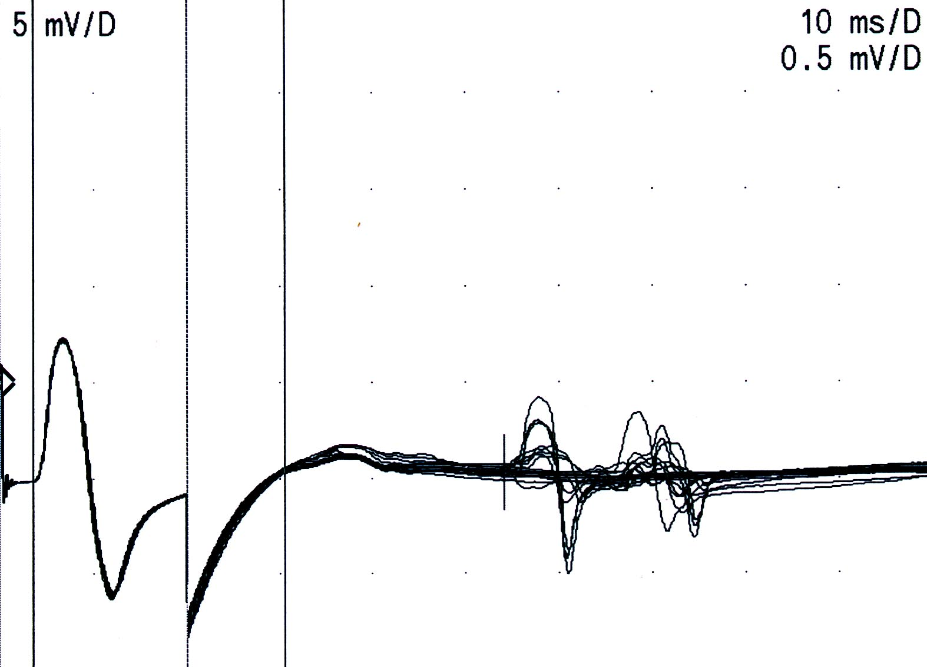
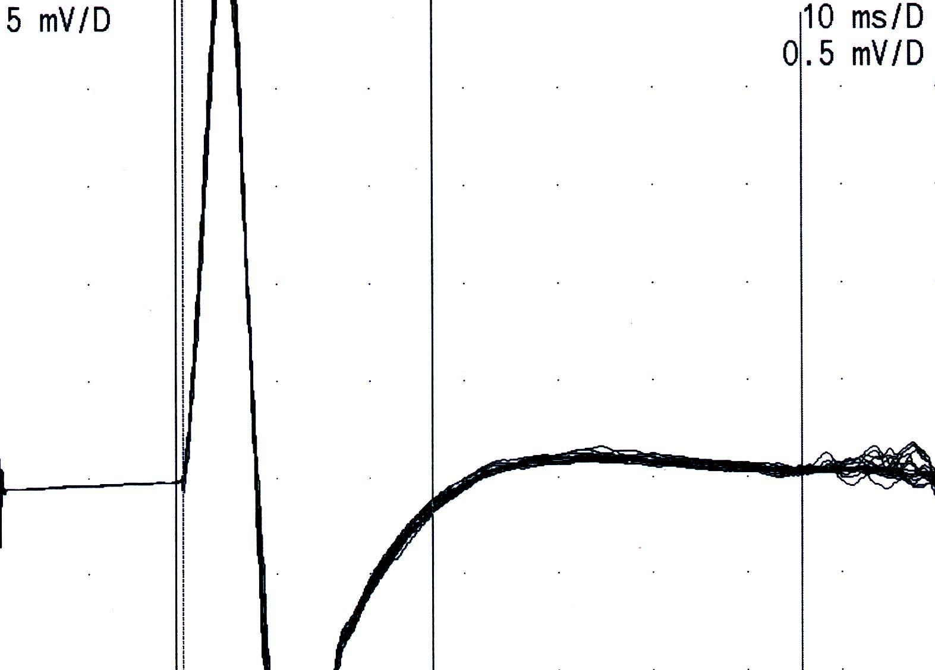
NP périphériques
PNP
démyélinisante
Normal
F-LAT: 24.7 ms
F-LAT: 62.8 ms
CMT
F-LAT: 50.5 ms
F-LAT: 66.3 ms
CIDP
DADS

Slide 48
NP périphériques
PNP démyélinisante ENMG
Paramètres ENMG accessoires - Durée de la phase négative initiale de la réponse M distale > 9 ms (exclure pathologie musculaire) - Persistance des ondes F du nerf tibial
Atteinte sensitive MS > MI => PRNC ? Troubles sensitifs cliniques, sans anomalie à la neurographie => intérêt des PES => PRNC ?
Amplitudes motrices conservées dans un territoire déficitaire => intérêt des PEM/TST => BC

Slide 49
NP périphériques
Impossible dans une PNP axonale
Ralentissement hétérogène d’un nerf à l’autre - 16 m/s pour le nerf médian droit - 45 m/s pour le nerf ulnaire droit
Un BC en dehors d’un site de compression anatomique ou dispersion temporelle de la réponse M proximale : - aux MS > 15% (possible), > 30% (certain) aux MI > 100% (certain)

Slide 50
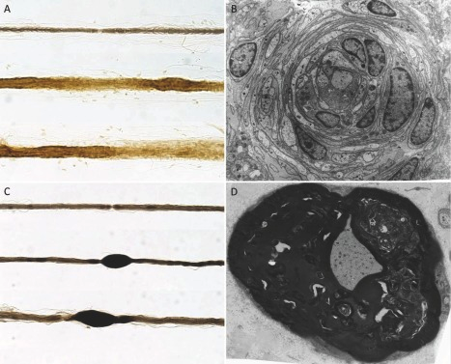
NP périphériques
Mono-NP multiple : démyélinisante multitronculaire NLD Causes - NP à bloc de conduction : MS>MI, anti-GM1, moteur pur - formes atypiques de PRNC (MADSAM ou Lewis-Sumner) : MS>MI, sensitivo-moteur - HNPP ralentissements prédominent aux sites d’enclavement

Slide 51
NP périphériques
NP asymétriques
Myélinopathie distale : CMTX, HNPP
Myélinopathie proximo-distale : PRNC, SGB
Axonopathie sensitivo-motrice distale : vascularite, amylose
Axonopathie sensitive distale : sarcoïdose, HIV, parvovirus B19, cryoglobuline, lèpre
Axonopathie proximale : mono-polyradiculopathie compressive, Lyme, lymphome, AMAN, AMSAN, Parsonage et Turner

Slide 52
NP périphériques
NP à rechutes
Dysimmunes : SGB, PRNC, CANOMAD, vascularites
Héréditaires : HNPP, Parsonage et Turner, Refsum, porphyrie

Slide 53
NP périphériques
NP douloureuses
Infectieuses : HIV, Lyme
Toxiques : iatrogènes, alcool, thallium, arsenic
Métaboliques : diabète (< fibres)
Héréditaires : Amylose (< fibres), HSAN, porphyrie, Fabry
Dysimmunes : SGB, PRNC, vascularite, syn de Garland (diabète), cryoglobuline
Tumorales : lymphomes (mécanisme infiltratif)
Idiopathiques : Parsonage et Turner

Slide 54
NP périphériques
NP sensitives ataxiantes
Infectieuses : Tabès, Lyme, HIV
Toxiques : Cisplatine, vit B6, Flagyl
Malabsorption : déficit en vit B12, vit E
Héréditaires : Friedreich, mitochondriopathies (NARP)
Dysimmunes : - Ganglionopathies (Sjögren, paraN) - Syn Miller-Fisher (aigu, ophtalmoplégie + atxaxie + aréflexie, anti-GQ1b,anti-campylobacter) - neuropathie + MGUS + anti-MAG - SGB, PRNC, diphtérie

Slide 55
NP périphériques
NP aigües/subaigës
Infectieuses : HIV, Lyme
Toxiques : iatrogènes, environnementaux
Toxi-infectieuses : botulisme, diphtérie
Héréditaires : Amylose, porphyrie
Dysimmunes : SGB, paraN, vascularite, syn de Garland (diabète)
Idiopathiques : Parsonage et Turner

Slide 56
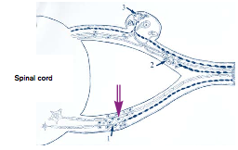
NP périphériques
Polyradiculonévrite aigües : PRNA ou SGB Épidémiologie et physiopathologie - incidence = 1 pour 100 000 - antécédent infectieux respiratoire ou digestif (55 %) dans les 15 jours précédents : CMV, EBV et diarrhées à Campylobacter jejuni - Les lésions démyélinisantes du SGB sont en rapport avec la production et le passage dans les espaces endoneuraux d’anticorps, de cytokines et de protéinases, la démyélinisation étant effectuée par le macrophage - Une réaction d’immunité croisée est vraisemblable entre le Campylobacter jejuni et des gangliosides du nerf périphérique - Dans les formes axonales (AMAN), l’atteinte est liée à des BC d’origine humorale, à la partie distale du nerf périphérique

Slide 57
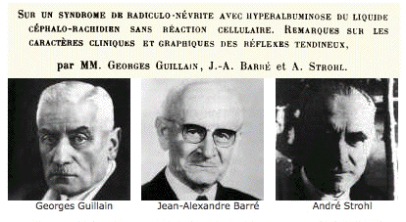
NP périphériques
Polyradiculonévrite aigües : PRNA ou SGB Aspects cliniques On différencie deux types de SGB: - le SGB démyélinisant sensitivomoteur avec risque d’intubation - les neuropathies motrices axonales aiguës (ou AMAN), secondaires aux diarrhées à Campylobacter jejuni, à nette prédominance motrice, habituellement sans risque d’intubation mais à la récupération parfois plus lente - Les deux types évoluent en trois phases : extension, plateau, récupération - Le diagnostic clinique et ENMG (+ LCR et immunologie)

Slide 58
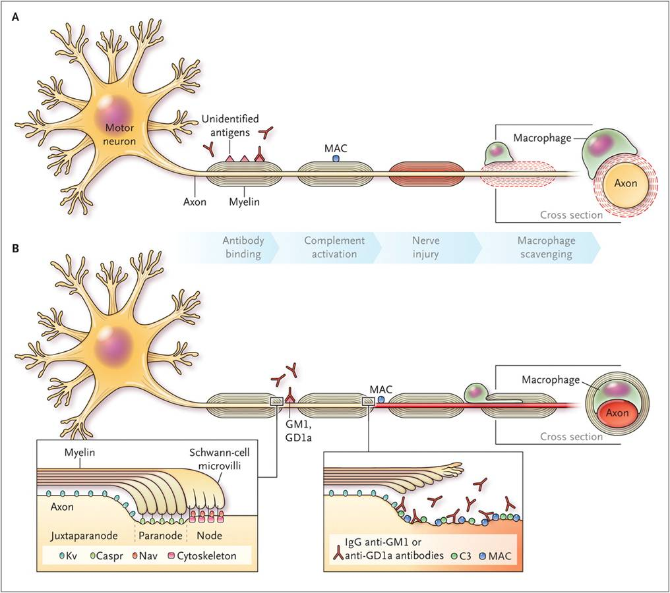
NP périphériques
Polyradiculonévrite aigües : PRNA ou SGB

Slide 59
NP périphériques
Polyradiculonévrite aigües : PRNA ou SGB Aspects cliniques Phase d’extension: - < 4 semaines (souvent de quelques jours, parfois < 1 jour) - manifestations sensitives fréquentes et plutôt subjectives (paresthésies, picotements distaux des quatre membres) - parésie symétrique débutant aux MI, étendue et sévère, qui prédomine en proximal puis touche les extrémités - nerfs crâniens (VII, oculomoteur, IX) - douleurs (myalgies, radiculalgies des membres inférieurs évocatrices)

Slide 60
NP périphériques
Polyradiculonévrite aigües : PRNA ou SGB Aspects cliniques Phase d’extension: - atteinte respiratoire (15 à 30 % des patients seront sous ventilation assistée) - Une atteinte faciale bilatérale et une aggravation rapide sont associées à un risque plus élevé de complication respiratoire - atteinte de la musculature bulbaire (troubles de déglutition ou de phonation) - La phase d’extension est plus rapide au cours de l’AMAN qu’au cours du SGB démyélinisant - Une durée courte de la phase d’aggravation dans les formes démyélinisantes est de mauvais pronostic

Slide 61
NP périphériques
Polyradiculonévrite aigües : PRNA ou SGB Aspects cliniques Phase de plateau: - Grossièrement : 1/3 des patients garde une capacité à marcher 1/3 est confiné au lit 1/3 nécessite une assistance respiratoire. - Le déficit moteur est d’intensité variable - L’atteinte des nerfs crâniens est fréquente - L’aréflexie tendineuse dans les territoires déficitaires est la règle - Le déficit sensitif est moins important que ne le laisserait supposer l’importance des paresthésies. Il prédomine sur la prorioception et est responsable d’une ataxie

Slide 62
NP périphériques
Polyradiculonévrite aigües : PRNA ou SGB Aspects cliniques Phase de récupération: - La récupération se fait dans l’ordre inverse de l’apparition des déficits - Au cours du SGB démyélinisant, elle peut durer plusieurs mois - Au cours de l’AMAN, la récupération est soit rapide par levée des BC sous traitement par immunoglobulines IV, soit très lente - L’absence de récupération après 12 à 18 mois peut être considérée comme définitive. - Dans les meilleures séries, il existe 5 % de décès ; 15 % des patients gardent des séquelles définitives : déficit moteur, ataxie.

Slide 63
NP périphériques
Polyradiculonévrite aigües : PRNA ou SGB Pronostic Sont de mauvais pronostic : - une phase d’aggravation très rapide - une atteinte faciale bilatérale initiale - un âge supérieur à 60 ans - une inexcitabilité des nerfs à l’ENMG - une ventilation prolongée - une atteinte dysautonomique Les récidives du syndrome de Guillain-Barré sont très rares.

Slide 64
NP périphériques
http://enmgblog.blogspot.be
http://www.sfenmg.com

